Slide 1
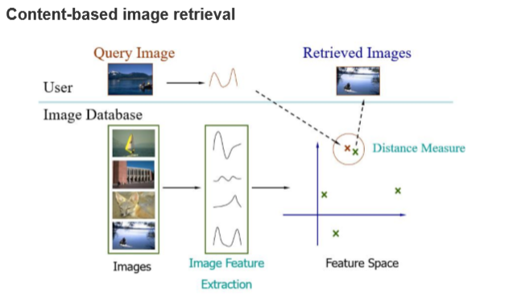
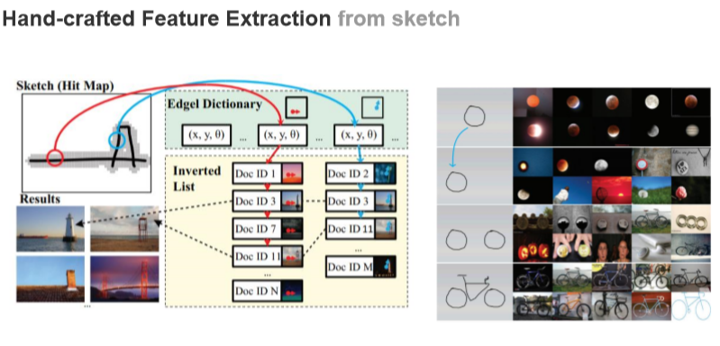
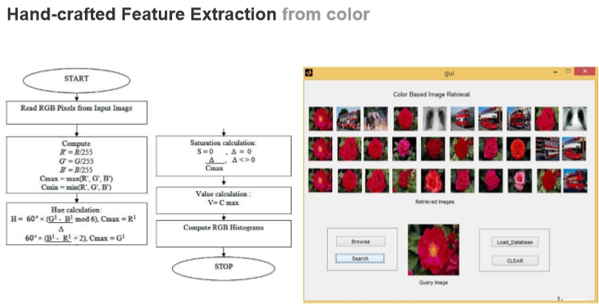
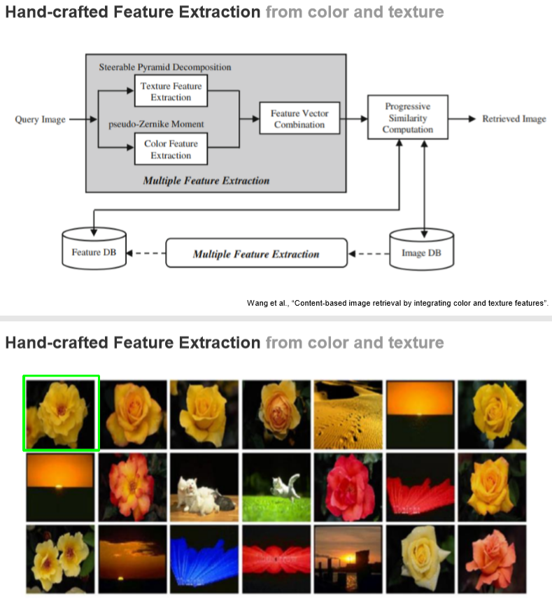
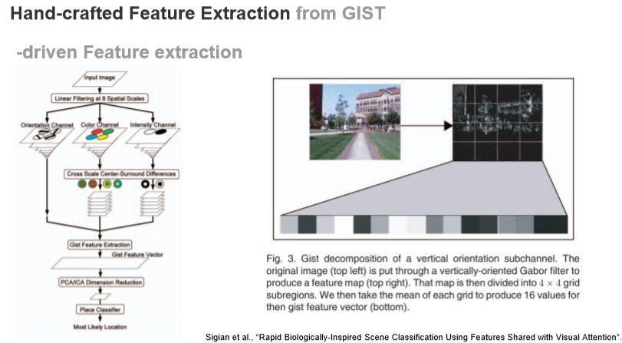
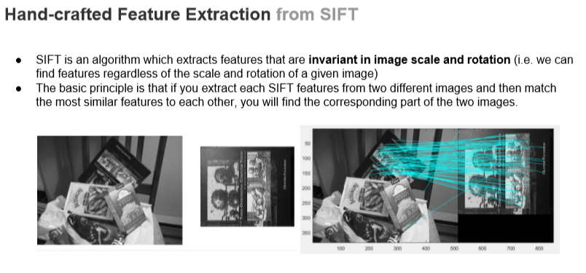
● Image Retrieval
Image Meta Search : 이미지의 tag정보, 카테고리 정보와 같은 메타 정보를 활용하여 찾는 방법
Content-based Image Retrieval (CBIR) : query image와 similarity를 측정(metric learning)하여 이미지를 찾는 방법
● Hand-crafted Feature Extraction

Slide 2
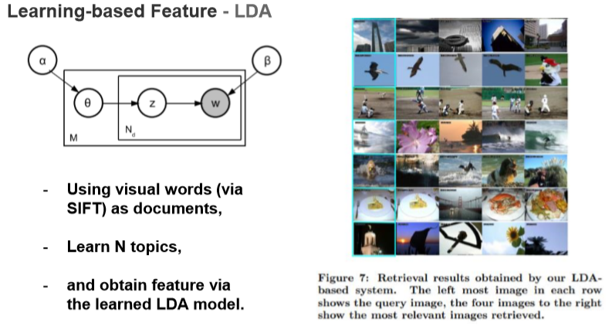
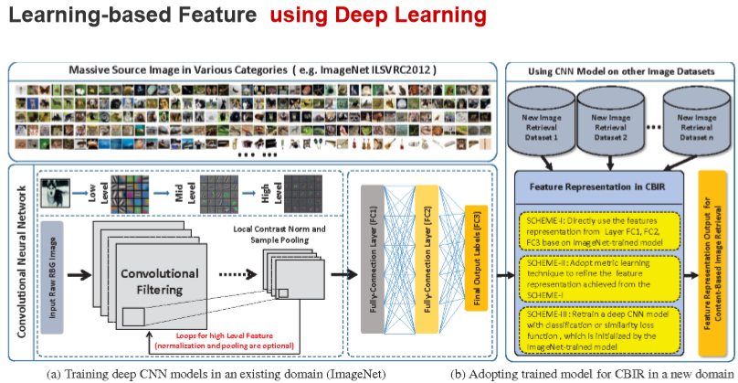
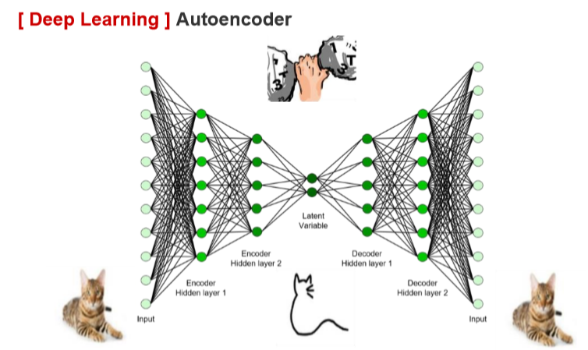
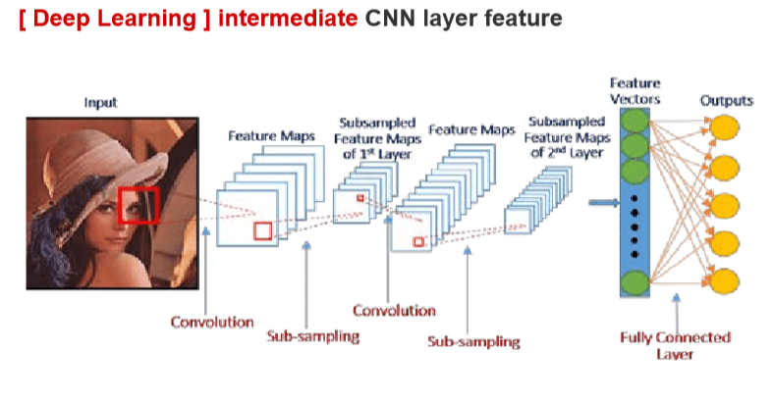
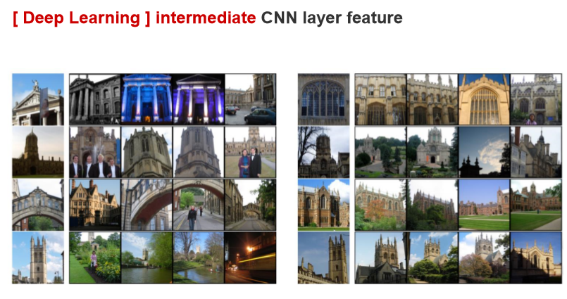
● Learning-based Feature

Slide 3
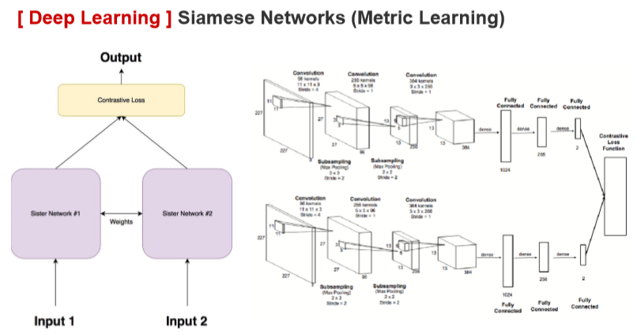
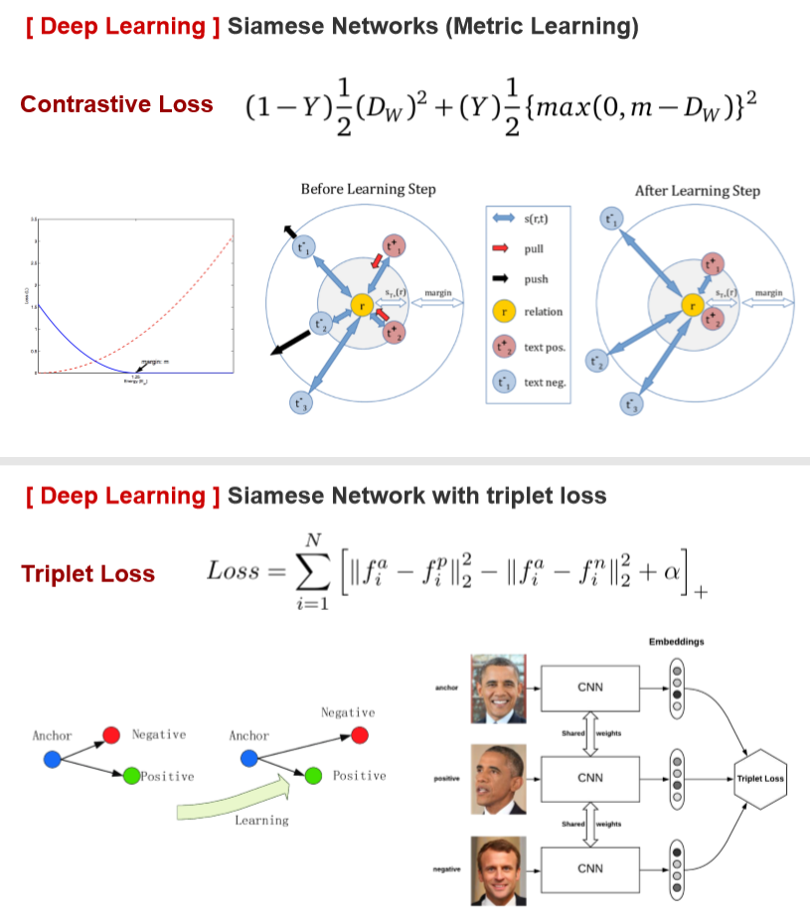
● Siamese Networks : metric distance에 기반한 두 이미지에 대한 similarity 출력
Y = 0 이면 같은 Class, Y = 1 다른 클래스
Contrastive Loss에서 Y=0 or Y=1일 경우 한쪽 식만 남음
Anchor Image①(같은 class) Image②(다른 class)

Slide 4
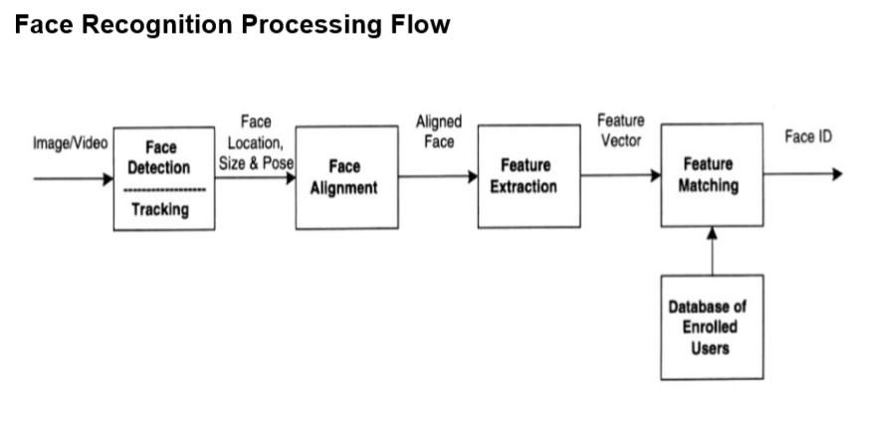
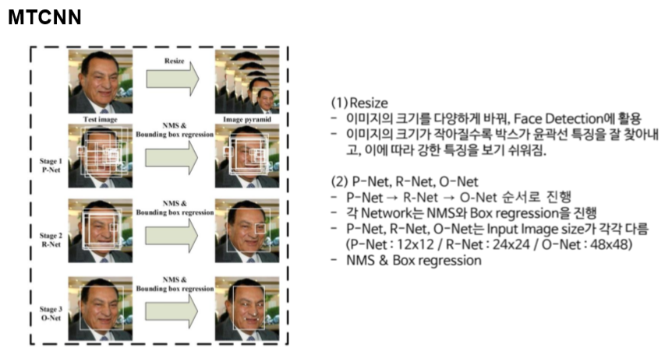
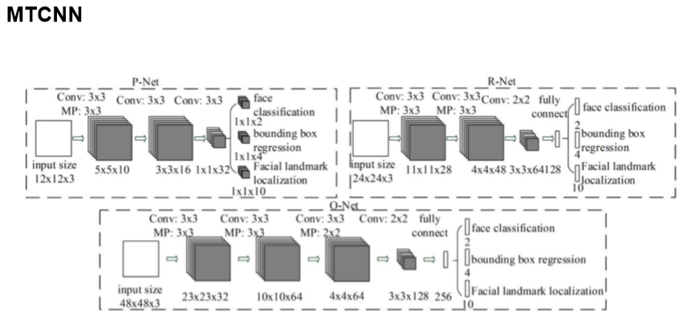
● Face Recognition : Recognize and identify faces
Face Recognition

Slide 5
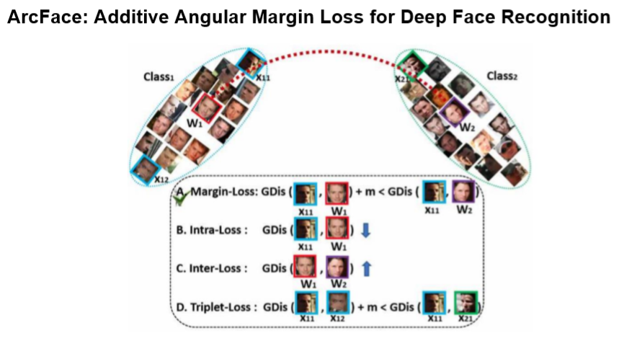
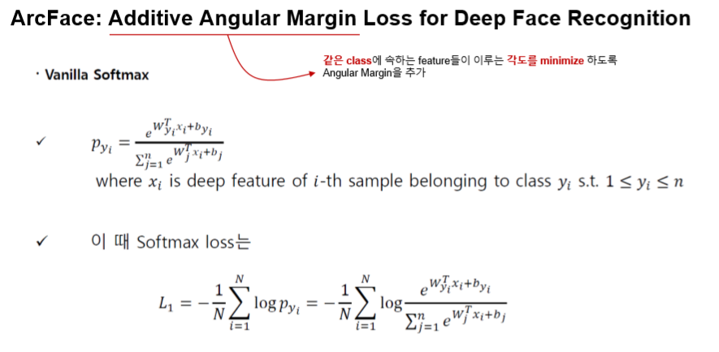
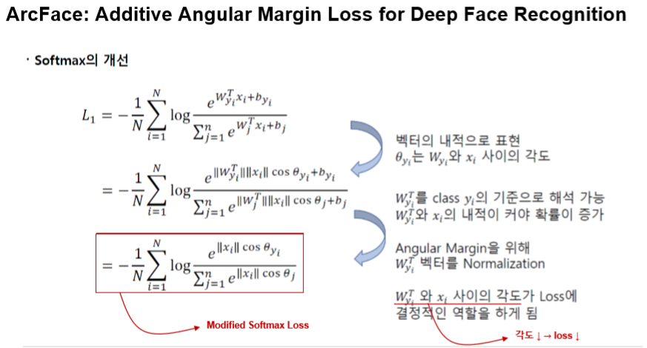
● ArcFace

Slide 6
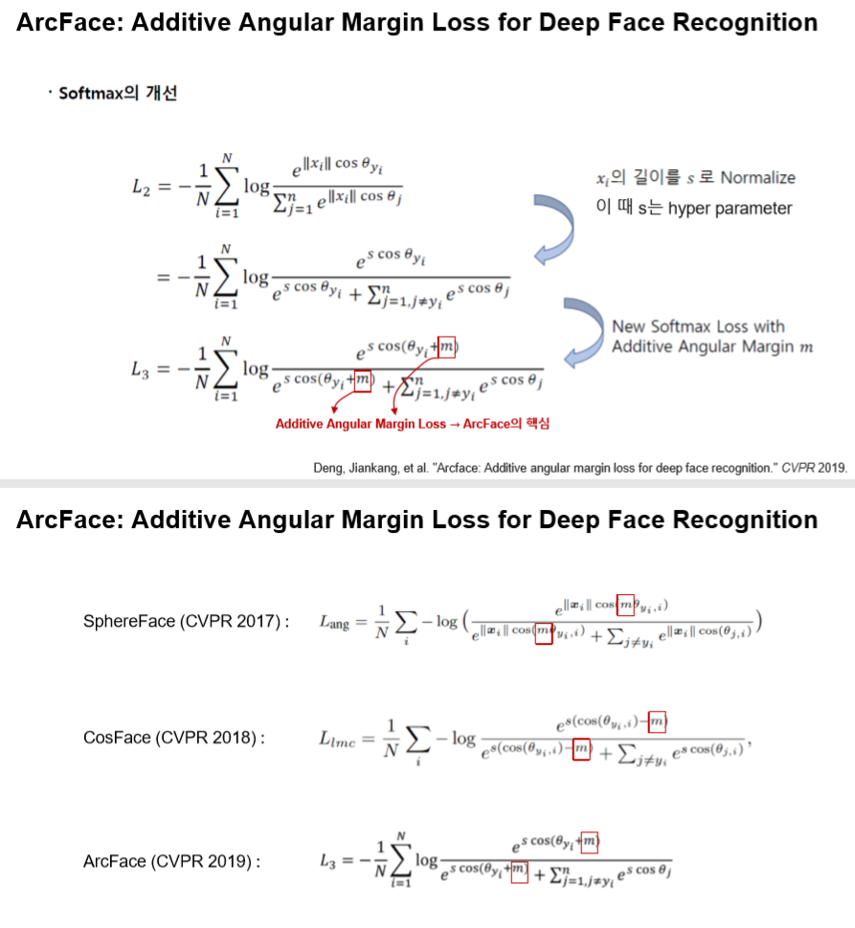
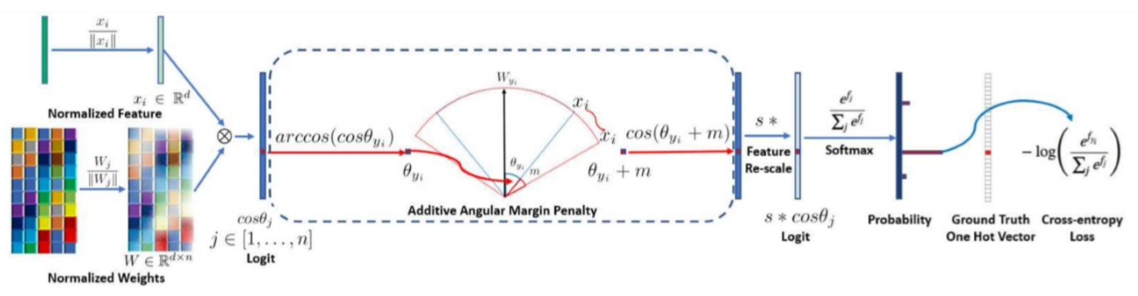

Slide 7
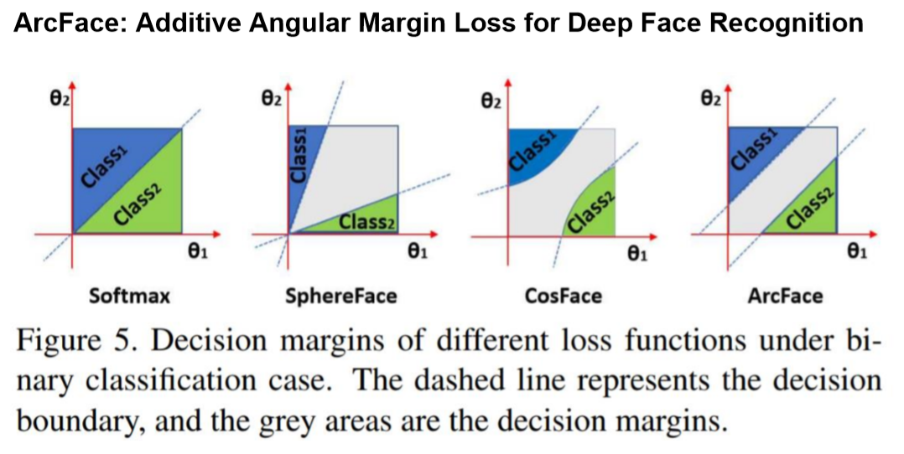
● ArcFace는 같은 class에 속하는 feature들이 이루는 각도를 minimize하고, 다른 class에 속하는 feature는 maximize하도록 Angular Margin(m)을 추가하여 intra, inter, triplet variance 문제를 최소화 할 수 있다

Slide 8
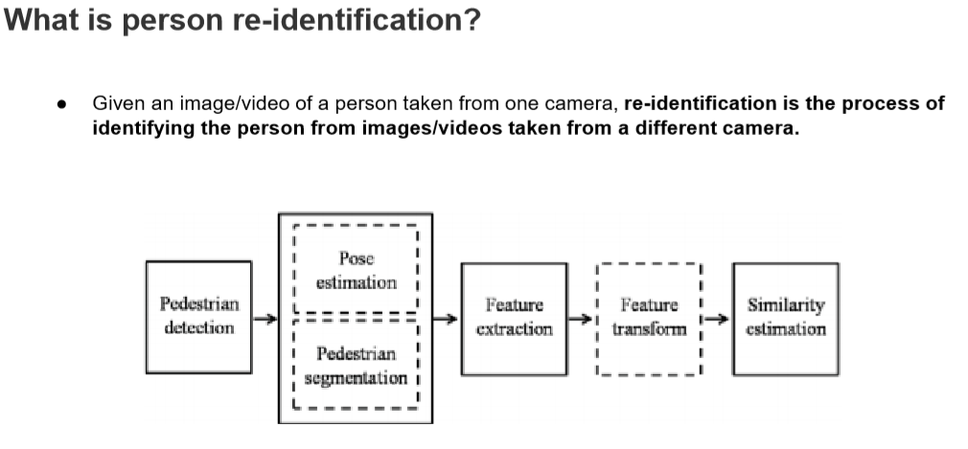
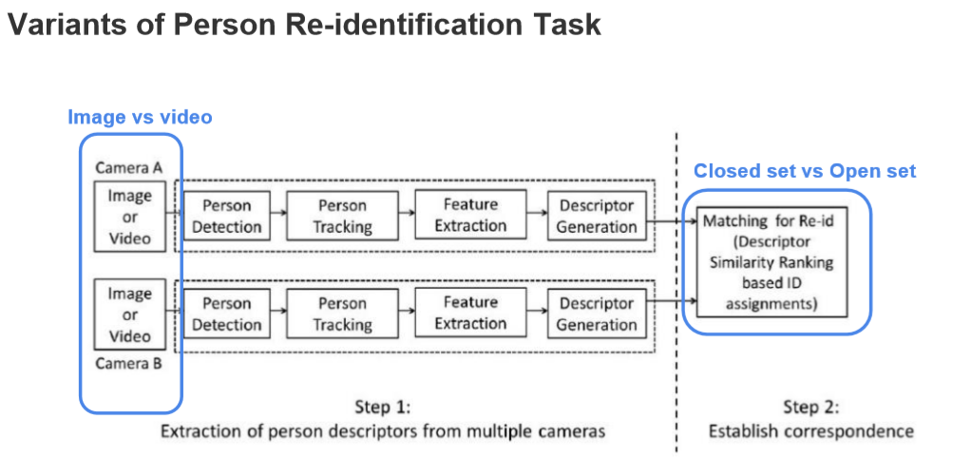
● Person Re-identification : 여러 다른 카메라의 이미지로 부터 target 사람을 판별하는 것
Face recognition과 다른 limitation
해상도 문제로 대상이 카메라에 가까워야 함
옷이나 악세서리가 얼굴을 가릴 수 있다

Slide 9
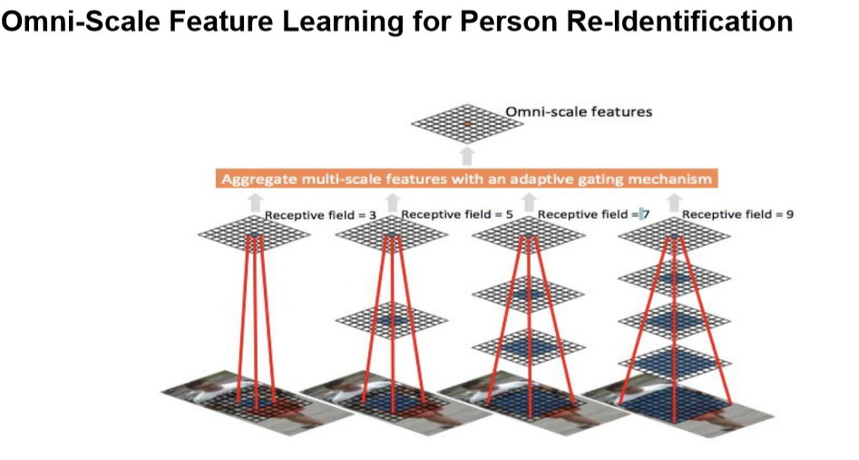
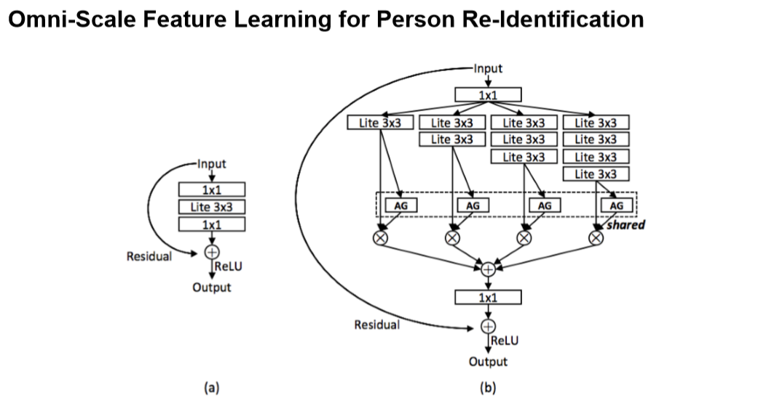
● OS Net (Omni-Scale Network) : 여러 단계의 Conv를 통해 다양한 크기의 receptive field를 만드는 효과를 가져 대상을 더 잘 인식할 수 있도록 함

